Slide 1
УникУм – Университетские каникулы
ФЕДЕРАЛЬНОЕ ГОСУДАРСТВЕННОЕ БЮДЖЕТНОЕ
ОБРАЗОВАТЕЛЬНОЕ УЧРЕЖДЕНИЕ ВЫСШЕГО ОБРАЗОВАНИЯ
«КУБАНСКИЙ ГОСУДАРСТВЕННЫЙ МЕДИЦИНСКИЙ УНИВЕРСИТЕТ»
МИНИСТЕРСТВА ЗДРАВООХРАНЕНИЯ РОССИЙСКОЙ ФЕДЕРАЦИИ
Проект подготовлен и реализован волонтёрским центром

Slide 2
Основная идея проекта
Основная идея проекта – ранняя углубленная профориентация школьников, решивших осуществлять свое дальнейшее обучение в сфере здравоохранения. В современном мире большинство абитуриентов не имеет должного адекватного представления о реалиях медицинской профессии, что связано, в частности, с отсутствием достаточной осведомленности школьников в данном вопросе. В рамках решения поставленной проблемы особенно актуальной становится именно ранняя профориентационная деятельность, направленная не только на старшее, но и на среднее школьное звено.

Slide 3
Актуальность
У школьников среднего и старшего звена в связи с их недостаточной осведомленностью отсутствует объективное представление о работе врача и медицинского персонала в целом, в связи с чем существует вероятность их неадекватной оценки своих сил и компетенций, и, как следствие, неверный выбор профессии и дальнейшая переориентация. Данное утверждение подтверждается статистическими данными, основанными на социологическом исследовании, которое проводилось на базе двух целевых групп: школьников среднего и старшего образовательного звена и студентов младших курсов КубГМУ.

Slide 4
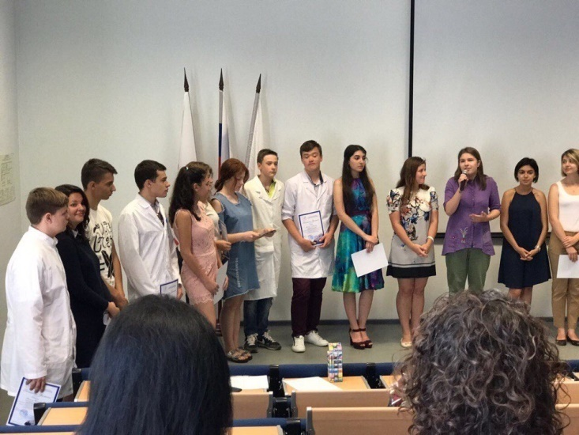
Целевая группа
Студенты ФГБОУ ВО КубГМУ Минздрава России как волонтёры проекта;
Дети среднего школьного возраста в лице участников, нуждающихся в помощи с выбором профессии;
Члены коллективов различных лечебно-профилактических учреждений Краснодара как представители младшего, среднего и старшего медперсонала

Slide 5
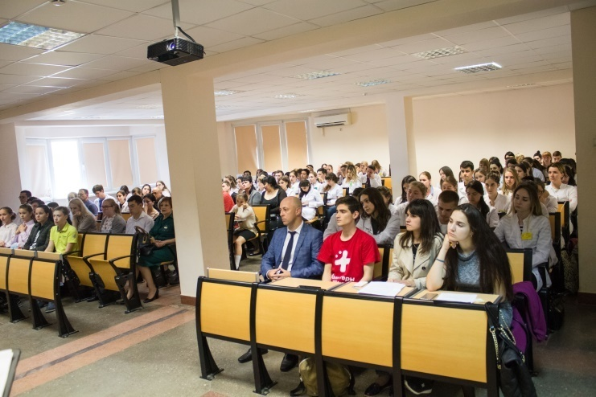
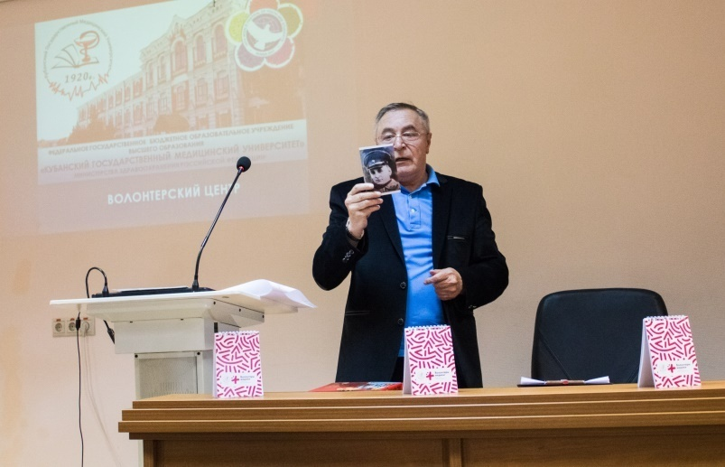
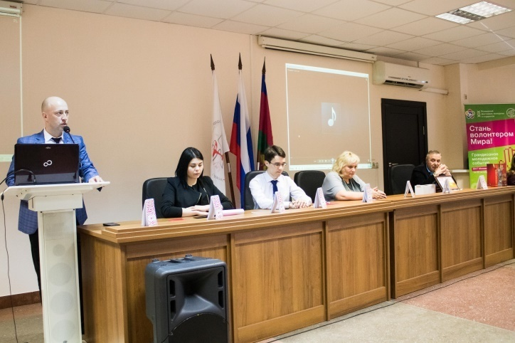
Открытие
19 мая 2017 года Краснодарский краевой
общественный фонд социальной
адаптации личности «Свет» совместно
с волонтёрским центром КубГМУ
запустили проект с говорящим названием
«Сестринские каникулы»

Slide 6

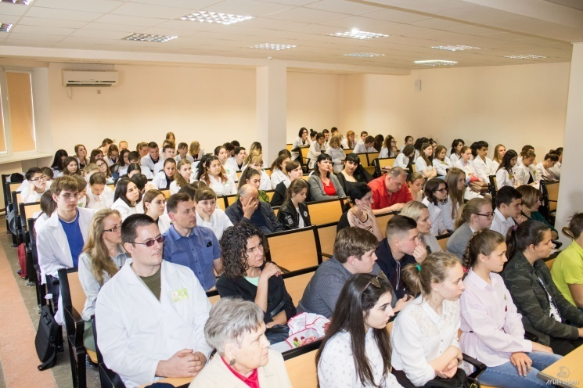
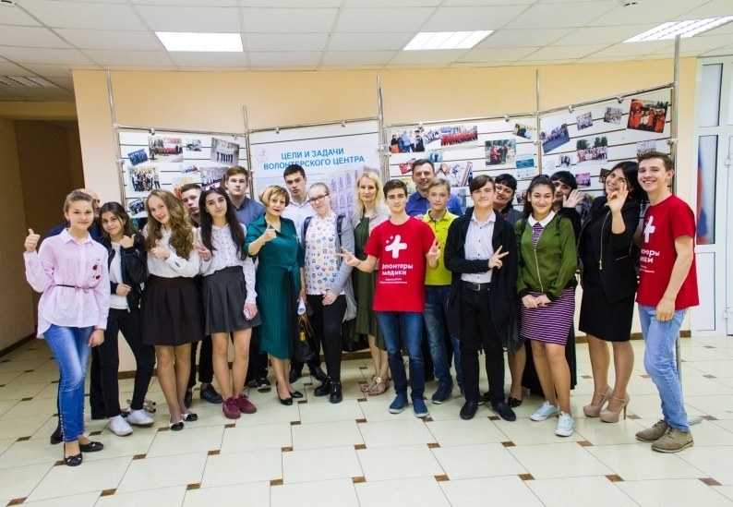
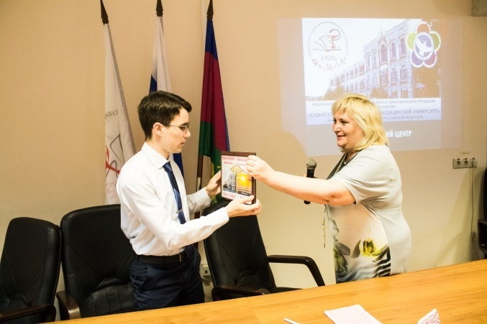
Официальное открытие состоялась на территории ВУЗа.
Среди приглашённых были основатели фонда «Свет»
Шахторина И.А., Артюшина Л.Г.
С приветственной речью выступил
директор волонтерского центра
Лагутин Александр Олегович.

Slide 7



С целью ознакомления ребят школьного возраста с деятельностью младшего и среднего медицинского персонала, помощи в выборе профессии, в рамках данного проекта школьники не только прослушали курс лекций, но и посетили практические занятия на базе Больницы скорой медицинской помощи города Краснодар.
Краснодарский край – это первый регион, где стартует такого рода проект. В дальнейшем мы планируем передать накопленный опыт другим субъектам Российской Федерации.

Slide 8
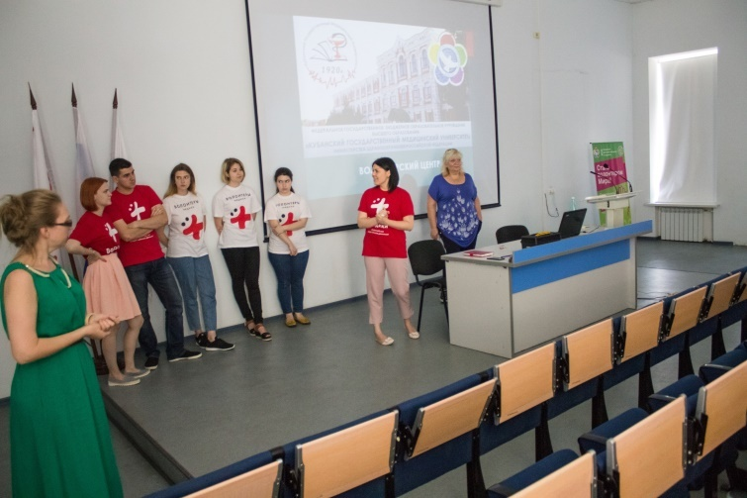
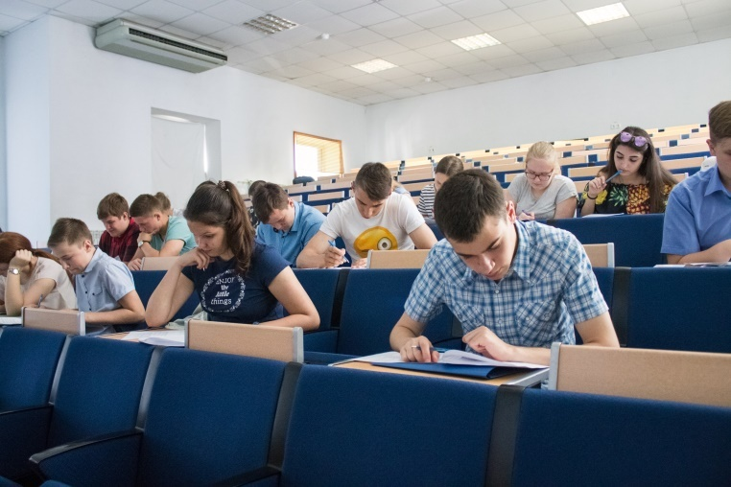
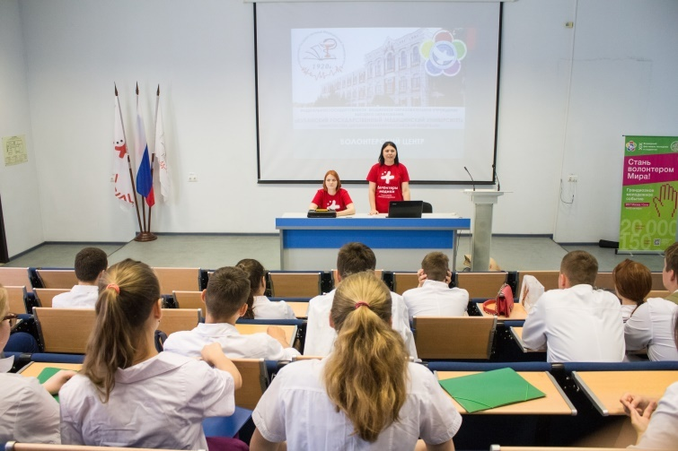
Первый этап реализации проекта теоретический, включающий в себя значимые для будущего медика вопросы: этика и деонтология медперсонала, а также лекции по профилактике социально-значимых заболеваний.

Slide 9
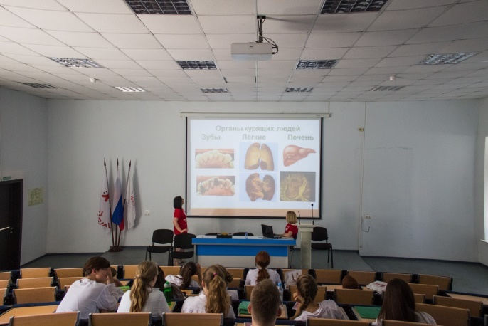
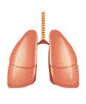
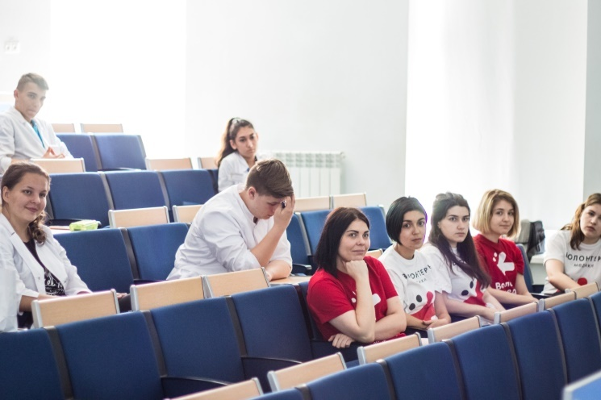

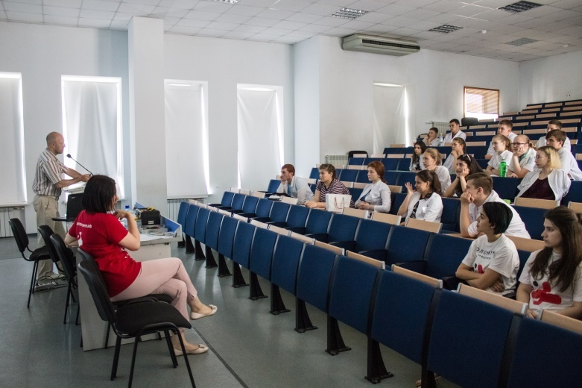


Slide 10
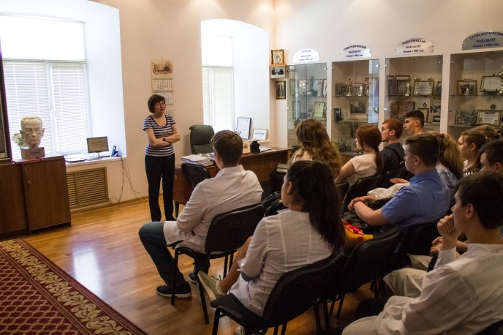
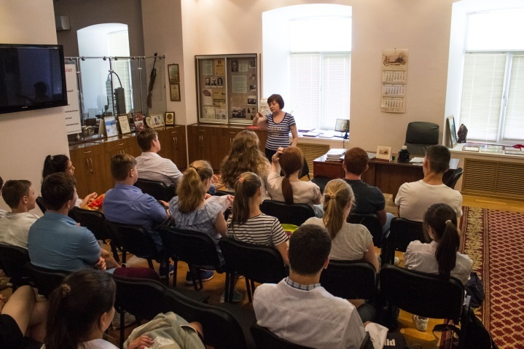
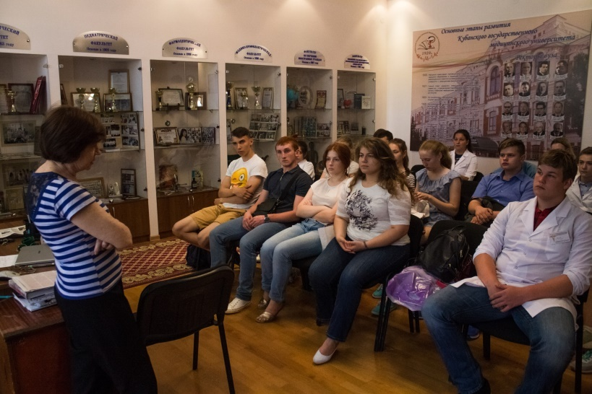
Школьникам так же представилась возможность посетить музей истории КубГМУ, где они познакомились с историей становления ВУЗа.

Slide 11
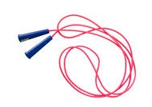


Кроме того, каждый день ребята участвуют в интересных интерактивных играх по вопросам профилактики заболеваний и аддикций, ведь геймификация учебного процесса положительно влияет на уровень остаточных знаний. Дети и подростки с большим трудом воспринимают длительные лекции, поэтому лучшим решением в данной ситуации было проведение квестов. Такое взаимодействие с аудиторией не только помогает в образовании, но и поднимает детям настроение.

Slide 12
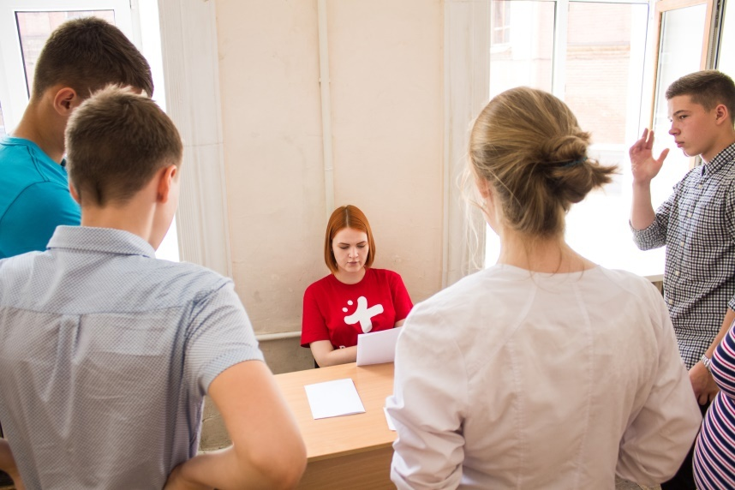
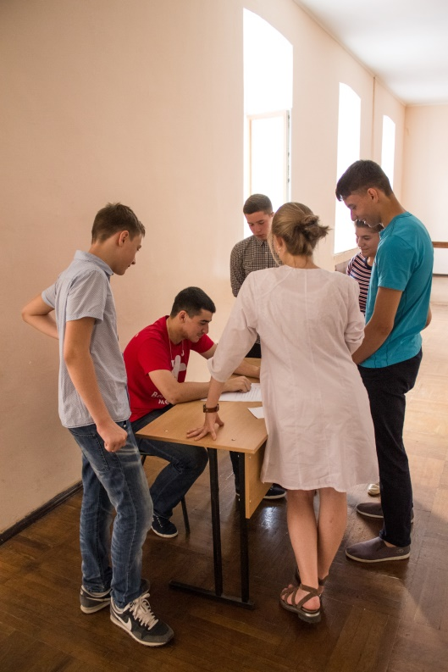
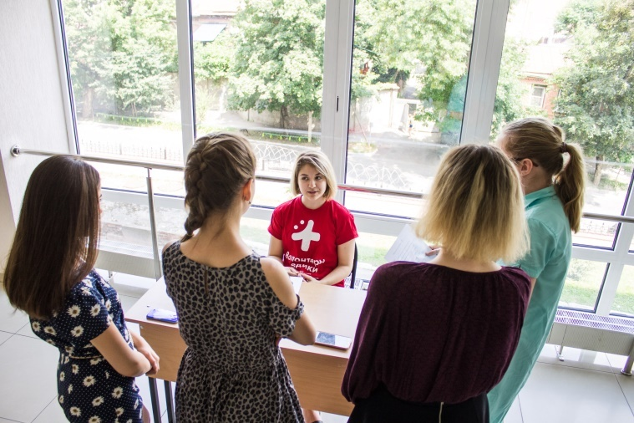

Slide 13
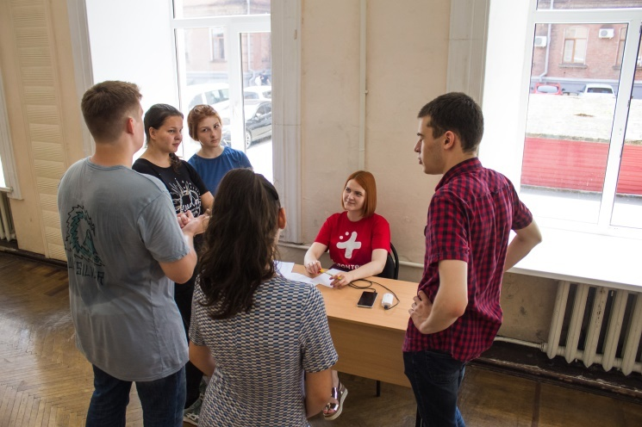
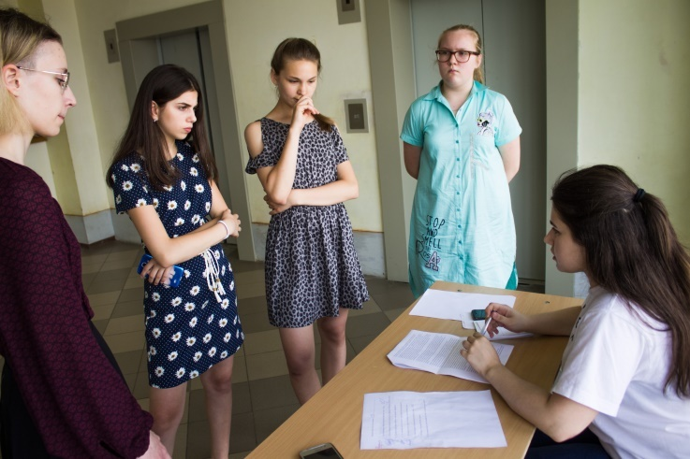
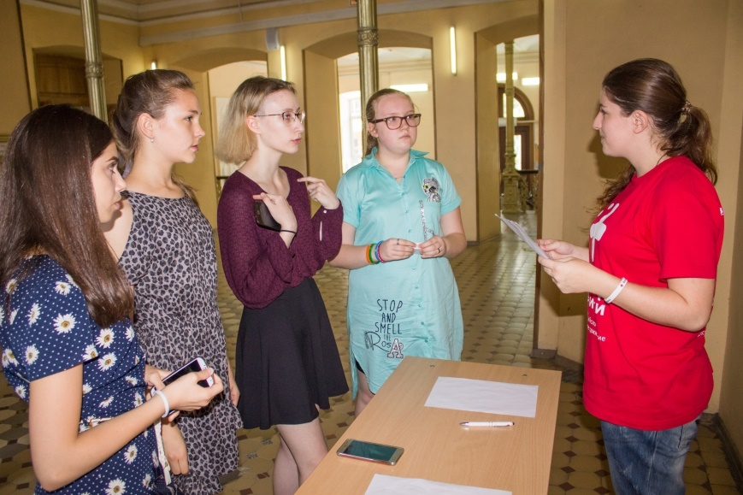

Slide 14

Первым практическим занятием для школьников стало мероприятие, проведенное структурным подразделением КубГМУ «Студенческий спасательный отряд». Участникам рассказали о важности оказания первой доврачебной помощи, о том, кто может ее оказывать и как правильно это делать, после чего теоретические знания были закреплены на фантомах.
Следующим этапом практики школьники стало посещение Больницы скорой медицинской помощи, где каждый день в отделениях с ними работали медсестры. За период работы в ЛПУ участники проекта посетили порядка 8 отделений, с целью ознакомиться с большим количеством специализаций.

Slide 15
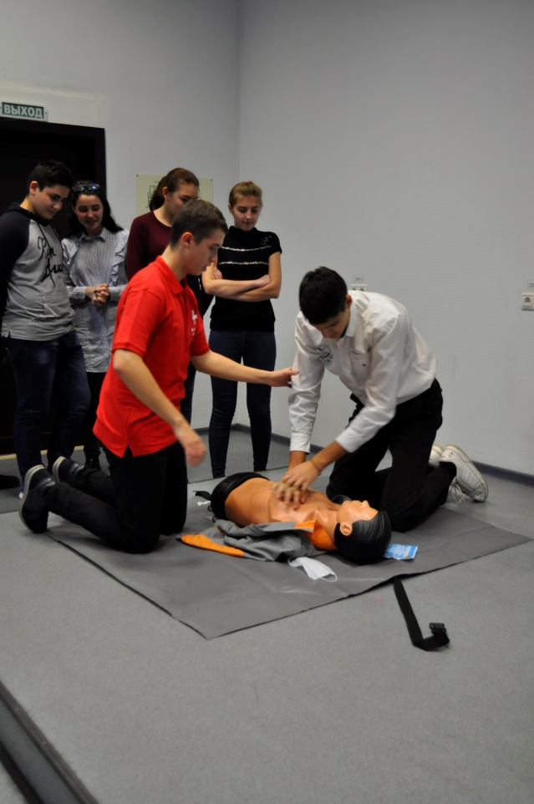
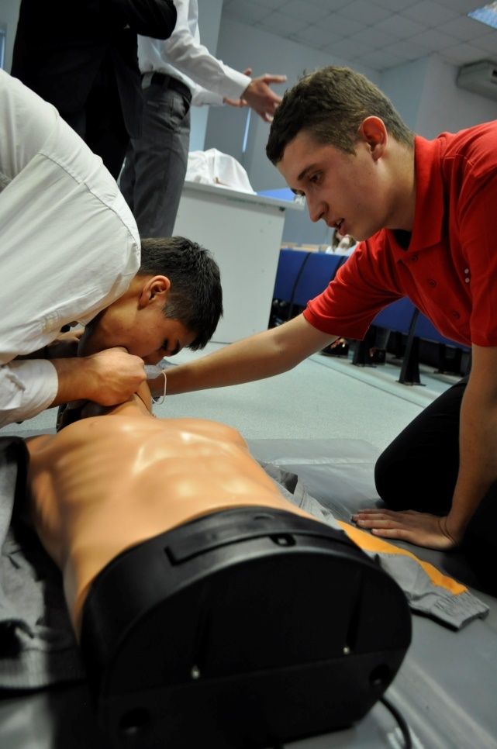
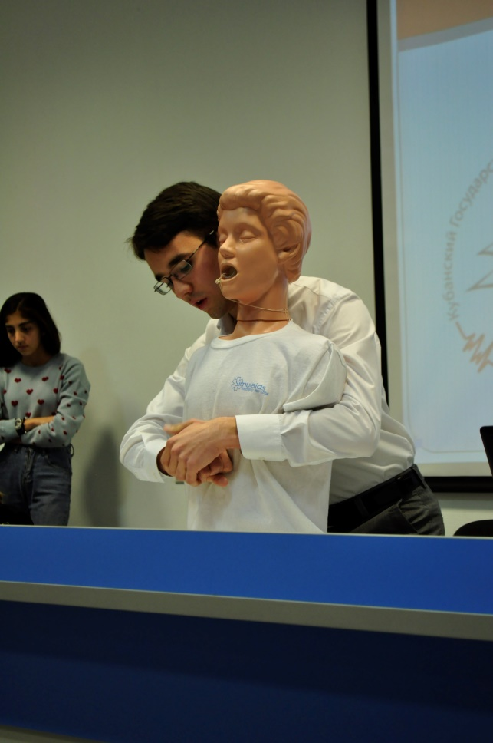

Slide 16
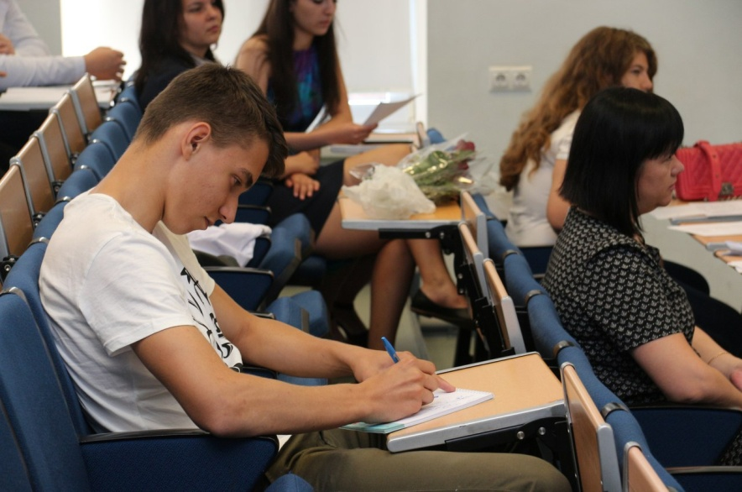
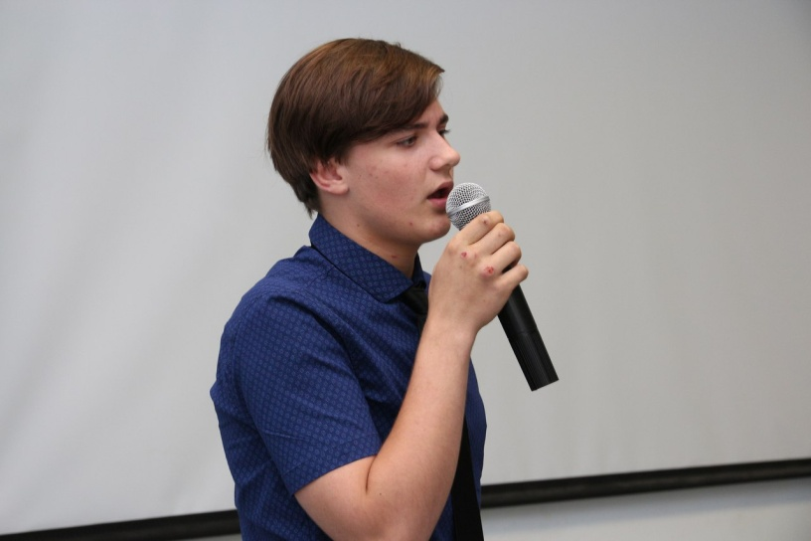
К церемонии закрытия участники подготовили отчетный концерт: выступили с песнями, стихотворениями, театральными номерами и благодарностями в адрес родителей, организаторов, и волонтеров.
Каждый школьник написал свое личное письмо с отзывом о проекте, в котором поделился своими впечатлениями. Концерт закончился награждением участников и волонтеров, а так же совместной фотосессией.

Slide 17
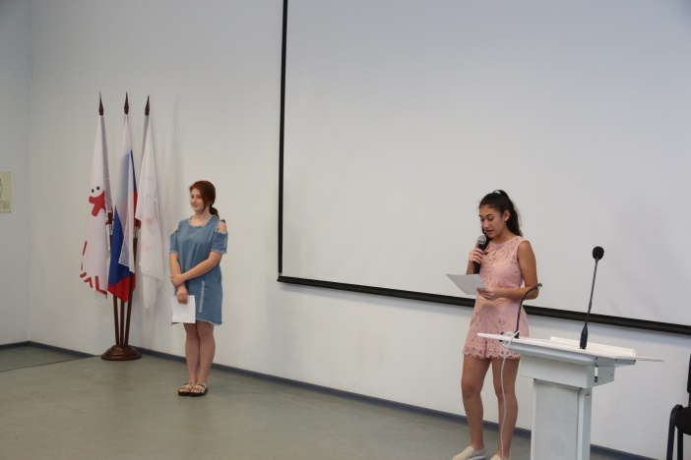
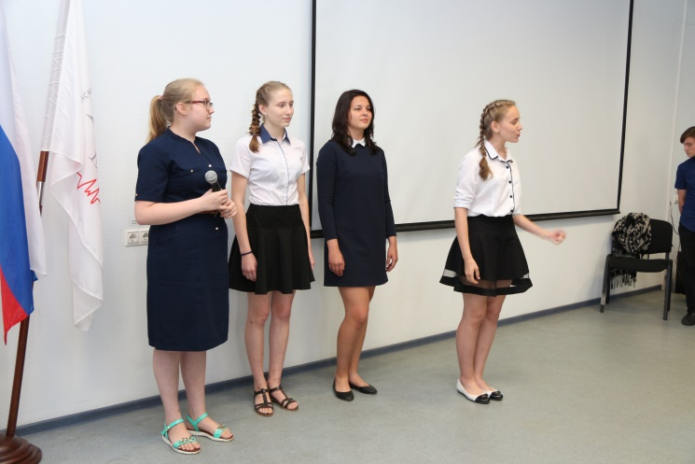

Slide 18
Спасибо за внимание

